Slide 1
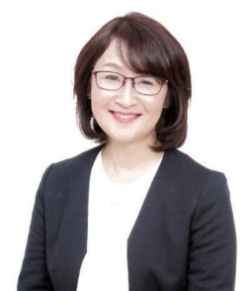
経費削減にも効果大！ ～5S導入で業務の改善～
コロナ禍で見直す
衛生管理セミナー
参加無料
飲食業以外の
方も受講歓迎♪
食品を製造する現場を衛生的な環境に保つための衛生管理の基本として「5S」があります。 「5S」ってご存じですか？
5Sとは・・・
整頓
清掃
整理
清潔
躾
講師紹介
5Sの導入により、職場環境を整え、生産性の向上やコストの見直しにつながります！
このような方にオススメです！
★飲食業の方 ★コストを削減したい ★コロナによる衛生概念を見直したい ★ムダを省いて生産性を向上したい ★環境を整え、仕事がしやすい職場にしたい
（社）改善整理コンサルタント協会
代表理事 徳王 美紀 氏 整理収納アドバイザー 改善整理コンサルタント 川崎医科大学付属川崎病院を含
め16年間看護師として従事する。
その後上記 の資格を取得し、一般
企業、行政 を対象に改善点等につ
いてセミナーを行っている。
本セミナーでは、5Sの導入方法やメリット、導入後の効果について分かりやすく説明します。また、今回は6月よりスタートする食品衛生法に基づくHACCAPに取り組む土台として必要な一般衛生管理についても解説します。セミナーで5Sの基本を学んでいたただいた後、希望者を対象に個別フォロー※で実際に事業所を訪問し、ピッタリな方法をアドバイスさせていただきます！
※個別フォローの日時についてはセミナー終了後に決定致します。
日 時：令和３年７月２８日（水）14：00～16：00
定 員：20名
開催場所：三田市商工会館 4F
申込締切
7月16日（金）
事業所名
役 職 |  | 氏 名
住 所
ＴＥＬ |  | ＦＡＸ
メール |  | 事業内容
当日特に 聞きたい内容 （任意）
※ご記入いただいた情報は当セミナーの実施目的のみ利用いたします。
※会場内ではマスクを着用ください。
※体調の悪い方(発熱、咳、風邪症状がある場合等)は参加をご遠慮ください。 ※新型コロナウイルス感染症の状況により開催を中止または延期する場合がございます。
お問い合わせ・お申込み先：三田市商工会（担当：礒嶋）
ＴＥＬ：079-563-4455 ＦＡＸ：079-563-6675 住所：三田市天神1-5-33

